Slide 1
Trendy v oblasti bibliografických formátů aneb má MARC budoucnost?
Valná hromada pražské organizace SKIP
PhDr. Klára Rösslerová, Ph.D.
Klara.rosslerova@ff.cuni.cz
18.4.2017
Notes:
Kliknutím a následným zápisem nebo zkopírováním vložte
Název základní součásti
Nadpis prezentace
Podnadpis – např. jméno prezentujícího
Nechcete-li použít název základní součásti, můžete
nechat pole prázdné (nebude se zobrazovat při prezentování ani tisknout)
na kartě Domů, ve skupině Snímky v nabídce tlačítka Rozložení vybrat rozložení Úvodní snímek
pole smazat

Slide 2
Jak to všechno začalo…
Distribuční služba lístkových záznamů:
R. 1902 - zákon nařizoval Kongresové knihovně dále distribuovat dokumenty a záznamy, které vytvoří.
V šedesátých letech bylo toto oddělení největším oddělením Kongresové knihovny, jeho prostory zabíraly místo 4x větší než fotbalové hřiště. V oddělení pracovalo 600 lidí, jejichž rukama ročně prošlo 78 miliónů záznamů.
Notes:
Kliknutím a následným zápisem nebo zkopírováním vložte
Nadpis snímku
Text snímku nebo jiný typ obsahu kliknutím na odpovídající ikonu v zástupném symbolu (předpřipraveném poli) – tabulku, graf, diagram/SmartArt atd.
Text snímku bude automaticky s odrážkami.
Pro změnu na nižší/vyšší úroveň použijte
tlačítka Snížit/Zvýšit úroveň seznamu, která jsou k dispozici na kartě Domů, ve skupině Odstavec
nebo klávesu TAB resp. SHIFT + TAB na začátku řádku
Zápatí pro celou prezentaci lze upravit v dialogovém okně Záhlaví a zápatí vyvolaném kliknutím na tlačítko Záhlaví a zápatí na kartě Vložení, ve skupině Text

Slide 3
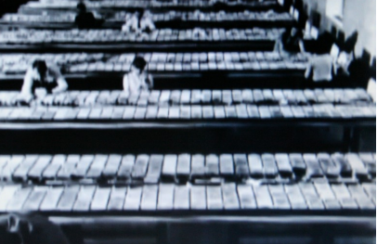
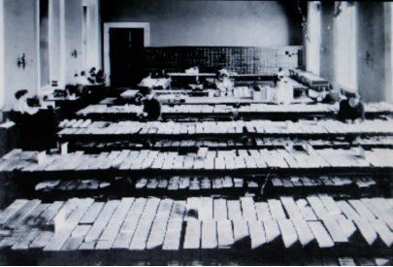
Jak to všechno začalo…
Notes:
Kliknutím a následným zápisem nebo zkopírováním vložte
Nadpis snímku
Text snímku nebo jiný typ obsahu kliknutím na odpovídající ikonu v zástupném symbolu (předpřipraveném poli) – tabulku, graf, diagram/SmartArt atd.
Text snímku bude automaticky s odrážkami.
Pro změnu na nižší/vyšší úroveň použijte
tlačítka Snížit/Zvýšit úroveň seznamu, která jsou k dispozici na kartě Domů, ve skupině Odstavec
nebo klávesu TAB resp. SHIFT + TAB na začátku řádku
Zápatí pro celou prezentaci lze upravit v dialogovém okně Záhlaví a zápatí vyvolaném kliknutím na tlačítko Záhlaví a zápatí na kartě Vložení, ve skupině Text

Slide 4
Jak to všechno začalo…
H. Avramová – 1965 LC
analýza katalogizačních záznamů a následně návrh možnosti jejich distribuce v strojem čitelné podobě. Knihovna si od formátu slibovala možnost vytvářet bibliografická data ve strojem čitelné podobě, distribuovat je na magnetických páskách po amerických knihovnách, které si následně měly samy tisknout lístkové záznamy.
Cíl: zjednodušit zákonnou povinnost distribuce bibliografických záznamů do ostatních amerických knihoven.
Notes:
Kliknutím a následným zápisem nebo zkopírováním vložte
Nadpis snímku
Text snímku nebo jiný typ obsahu kliknutím na odpovídající ikonu v zástupném symbolu (předpřipraveném poli) – tabulku, graf, diagram/SmartArt atd.
Text snímku bude automaticky s odrážkami.
Pro změnu na nižší/vyšší úroveň použijte
tlačítka Snížit/Zvýšit úroveň seznamu, která jsou k dispozici na kartě Domů, ve skupině Odstavec
nebo klávesu TAB resp. SHIFT + TAB na začátku řádku
Zápatí pro celou prezentaci lze upravit v dialogovém okně Záhlaví a zápatí vyvolaném kliknutím na tlačítko Záhlaví a zápatí na kartě Vložení, ve skupině Text

Slide 5
Jak to všechno začalo…
… a tak vzniknul MARC
Notes:
„Standardizovaný formát struktury bibliografického, katalogizačního záznamu, autoritního záznamu, klasifikačních údajů, sloužící pro výměnu dat mezi jednotlivými informačními institucemi anebo systémy. Stanoví povinné údaje pro výměnu, pořadí údajů, jejich odpovídající kódová označení a pravidla použití.“ (KTD)

Slide 6
Výměnný formát
vedoucím formátem současného knihovnictví je formát MARC 21: Je v něm poskytováno 81 % národních bibliografií. Naopak formát UNIMARC je na ústupu, je v něm poskytováno pouze 19 % národních bibliografií.
Vedoucí úloha formátu MARC 21 je zřejmá i z formátů dat poskytovaných přes protokol Z39.50: data v něm poskytuje 75 % knihoven, ve formátu UNIMARC pouze 12 % knihoven. Jednotlivé národní varianty formátu MARC využívá od 2 do 11 % knihoven, které však své záznamy zároveň poskytují i ve formátu MARC 21 nebo UNIMARC.
Notes:
Kliknutím a následným zápisem nebo zkopírováním vložte
Nadpis snímku
Text snímku nebo jiný typ obsahu kliknutím na odpovídající ikonu v zástupném symbolu (předpřipraveném poli) – tabulku, graf, diagram/SmartArt atd.
Text snímku bude automaticky s odrážkami.
Pro změnu na nižší/vyšší úroveň použijte
tlačítka Snížit/Zvýšit úroveň seznamu, která jsou k dispozici na kartě Domů, ve skupině Odstavec
nebo klávesu TAB resp. SHIFT + TAB na začátku řádku
Zápatí pro celou prezentaci lze upravit v dialogovém okně Záhlaví a zápatí vyvolaném kliknutím na tlačítko Záhlaví a zápatí na kartě Vložení, ve skupině Text

Slide 7
Typologie formátů
Dle životního cyklu / lokality užití / struktury
Dle životního cyklu:
Striktní dodržování rozlišení formátů na vstupní, interní a výstupní zjednodušuje knihovnám přechod na jiný národní formát a zároveň jim výrazně ulehčuje život při vytváření nových výstupních (publikačních) formátů.
výstupní / publikační
vstupní
interní
Notes:
Kliknutím a následným zápisem nebo zkopírováním vložte
Nadpis snímku
Text snímku nebo jiný typ obsahu kliknutím na odpovídající ikonu v zástupném symbolu (předpřipraveném poli) – tabulku, graf, diagram/SmartArt atd.
Text snímku bude automaticky s odrážkami.
Pro změnu na nižší/vyšší úroveň použijte
tlačítka Snížit/Zvýšit úroveň seznamu, která jsou k dispozici na kartě Domů, ve skupině Odstavec
nebo klávesu TAB resp. SHIFT + TAB na začátku řádku
Zápatí pro celou prezentaci lze upravit v dialogovém okně Záhlaví a zápatí vyvolaném kliknutím na tlačítko Záhlaví a zápatí na kartě Vložení, ve skupině Text

Slide 8
A jak dál?
Bude MARC 21 nahrazen jiným formátem? Bude nahrazen jedním formátem? Nebo bude nahrazen podle účelu několika formáty: jiný formát pro výměnu a prezentaci dat, jiný pro uložení dat v systémech nebo výměnu mezi knihovnami?
Notes:
Kliknutím a následným zápisem nebo zkopírováním vložte
Nadpis snímku
Text snímku nebo jiný typ obsahu kliknutím na odpovídající ikonu v zástupném symbolu (předpřipraveném poli) – tabulku, graf, diagram/SmartArt atd.
Text snímku bude automaticky s odrážkami.
Pro změnu na nižší/vyšší úroveň použijte
tlačítka Snížit/Zvýšit úroveň seznamu, která jsou k dispozici na kartě Domů, ve skupině Odstavec
nebo klávesu TAB resp. SHIFT + TAB na začátku řádku
Zápatí pro celou prezentaci lze upravit v dialogovém okně Záhlaví a zápatí vyvolaném kliknutím na tlačítko Záhlaví a zápatí na kartě Vložení, ve skupině Text

Slide 9
Analýza formátů
Z vývoje je zřejmé, že přes snahy o modernizaci formátů nemá klíčovou roli samotná kvalita formátu, ale síla instituce, která za jeho vývojem a udržováním stojí. Historie již ukázala, že světovým vůdcem v této oblasti je Kongresová knihovna a její aktivity je vhodné nejenom sledovat, ale případně je i následovat.
Notes:
Kliknutím a následným zápisem nebo zkopírováním vložte
Nadpis snímku
Text snímku nebo jiný typ obsahu kliknutím na odpovídající ikonu v zástupném symbolu (předpřipraveném poli) – tabulku, graf, diagram/SmartArt atd.
Text snímku bude automaticky s odrážkami.
Pro změnu na nižší/vyšší úroveň použijte
tlačítka Snížit/Zvýšit úroveň seznamu, která jsou k dispozici na kartě Domů, ve skupině Odstavec
nebo klávesu TAB resp. SHIFT + TAB na začátku řádku
Zápatí pro celou prezentaci lze upravit v dialogovém okně Záhlaví a zápatí vyvolaném kliknutím na tlačítko Záhlaví a zápatí na kartě Vložení, ve skupině Text

Slide 10
Sémantický web
Tim Berners-Lee – 2001:
požadavek nahradit změť souborů propojených hypertextovými odkazy strukturovanou databází, tedy nahradit web dokumentů (web of documents) webem dat (web of data), a to prostřednictvím skrytých značek, které poskytují informace o významu dat v nich obsažených.
Notes:
Kliknutím a následným zápisem nebo zkopírováním vložte
Nadpis snímku
Text snímku nebo jiný typ obsahu kliknutím na odpovídající ikonu v zástupném symbolu (předpřipraveném poli) – tabulku, graf, diagram/SmartArt atd.
Text snímku bude automaticky s odrážkami.
Pro změnu na nižší/vyšší úroveň použijte
tlačítka Snížit/Zvýšit úroveň seznamu, která jsou k dispozici na kartě Domů, ve skupině Odstavec
nebo klávesu TAB resp. SHIFT + TAB na začátku řádku
Zápatí pro celou prezentaci lze upravit v dialogovém okně Záhlaví a zápatí vyvolaném kliknutím na tlačítko Záhlaví a zápatí na kartě Vložení, ve skupině Text

Slide 11
Sémantický web
takový web, který je strojům srozumitelný. Neznamená to však, že by se ze strojů staly umělé inteligence, které umějí číst data a chápat jejich smysl tak, jak to chápeme u lidí. Znamená to, že informace v něm jsou strukturovány, a to tak, že stroje rozumí – chápou – rozpoznávají informace, ale na základě značek, které jsou pro toto porozumění používány.
Notes:
Kliknutím a následným zápisem nebo zkopírováním vložte
Nadpis snímku
Text snímku nebo jiný typ obsahu kliknutím na odpovídající ikonu v zástupném symbolu (předpřipraveném poli) – tabulku, graf, diagram/SmartArt atd.
Text snímku bude automaticky s odrážkami.
Pro změnu na nižší/vyšší úroveň použijte
tlačítka Snížit/Zvýšit úroveň seznamu, která jsou k dispozici na kartě Domů, ve skupině Odstavec
nebo klávesu TAB resp. SHIFT + TAB na začátku řádku
Zápatí pro celou prezentaci lze upravit v dialogovém okně Záhlaví a zápatí vyvolaném kliknutím na tlačítko Záhlaví a zápatí na kartě Vložení, ve skupině Text

Slide 12
Propojená data
Tim Berners-Lee – 2006
Propojená data jsou publikačním modelem pro zveřejňování strukturovaných dat na webu, který je založen na webových standardech jako HTTP a URI a technologiích sémantického webu jako je datový model RDF (subjekt – predikát – objekt).
Notes:
Kliknutím a následným zápisem nebo zkopírováním vložte
Nadpis snímku
Text snímku nebo jiný typ obsahu kliknutím na odpovídající ikonu v zástupném symbolu (předpřipraveném poli) – tabulku, graf, diagram/SmartArt atd.
Text snímku bude automaticky s odrážkami.
Pro změnu na nižší/vyšší úroveň použijte
tlačítka Snížit/Zvýšit úroveň seznamu, která jsou k dispozici na kartě Domů, ve skupině Odstavec
nebo klávesu TAB resp. SHIFT + TAB na začátku řádku
Zápatí pro celou prezentaci lze upravit v dialogovém okně Záhlaví a zápatí vyvolaném kliknutím na tlačítko Záhlaví a zápatí na kartě Vložení, ve skupině Text

Slide 13
Jak to funguje
Převedení bibliografických záznamů do struktury propojených dat může a nemusí být náročná práce - na těchto projektech se obvykle podílí tým několika lidí (do 10) a celý projekt trvá dny až týdny.
Způsoby:
knihovna zadá převod externí firmě, která vybrané záznamy převede tzv. na klíč. Tento způsob je jednoduchý, avšak vždy dojde k převodu pouze ucelené a neměnné skupiny dat.
katalogizace do struktury propojených dat např. za využití volně dostupného nástroje Kongresové knihovny.
samostatná práce přímo v knihovně.
Notes:
Kliknutím a následným zápisem nebo zkopírováním vložte
Nadpis snímku
Text snímku nebo jiný typ obsahu kliknutím na odpovídající ikonu v zástupném symbolu (předpřipraveném poli) – tabulku, graf, diagram/SmartArt atd.
Text snímku bude automaticky s odrážkami.
Pro změnu na nižší/vyšší úroveň použijte
tlačítka Snížit/Zvýšit úroveň seznamu, která jsou k dispozici na kartě Domů, ve skupině Odstavec
nebo klávesu TAB resp. SHIFT + TAB na začátku řádku
Zápatí pro celou prezentaci lze upravit v dialogovém okně Záhlaví a zápatí vyvolaném kliknutím na tlačítko Záhlaví a zápatí na kartě Vložení, ve skupině Text

Slide 14
Jak to funguje
Nejprve je třeba definovat skupinu záznamů, které chce knihovna převést
Notes:
Kliknutím a následným zápisem nebo zkopírováním vložte
Nadpis snímku
Text snímku nebo jiný typ obsahu kliknutím na odpovídající ikonu v zástupném symbolu (předpřipraveném poli) – tabulku, graf, diagram/SmartArt atd.
Text snímku bude automaticky s odrážkami.
Pro změnu na nižší/vyšší úroveň použijte
tlačítka Snížit/Zvýšit úroveň seznamu, která jsou k dispozici na kartě Domů, ve skupině Odstavec
nebo klávesu TAB resp. SHIFT + TAB na začátku řádku
Zápatí pro celou prezentaci lze upravit v dialogovém okně Záhlaví a zápatí vyvolaném kliknutím na tlačítko Záhlaví a zápatí na kartě Vložení, ve skupině Text

Slide 15
Jak to funguje
vytvořit z každého pole záznamu trojici, tedy vytvořit např.:
z pole 245 10 $aRUR / $c napsal Karel Čapek
trojici RUR – má autora – Karel Čapek
„RUR“ je zde podmětem, „má autora“ je predikátem a „Karel Čapek“ je předmětem. Podmět a předmět je vždy nějakou „věcí“, predikát mezi nimi určuje vztah.
Notes:
Kliknutím a následným zápisem nebo zkopírováním vložte
Nadpis snímku
Text snímku nebo jiný typ obsahu kliknutím na odpovídající ikonu v zástupném symbolu (předpřipraveném poli) – tabulku, graf, diagram/SmartArt atd.
Text snímku bude automaticky s odrážkami.
Pro změnu na nižší/vyšší úroveň použijte
tlačítka Snížit/Zvýšit úroveň seznamu, která jsou k dispozici na kartě Domů, ve skupině Odstavec
nebo klávesu TAB resp. SHIFT + TAB na začátku řádku
Zápatí pro celou prezentaci lze upravit v dialogovém okně Záhlaví a zápatí vyvolaném kliknutím na tlačítko Záhlaví a zápatí na kartě Vložení, ve skupině Text

Slide 16
Jak to funguje
Dále je potřeba pro co nejvíce podmětů a předmětů najít nebo vytvořit URI, čímž bude zajištěna propojitelnost, která je smyslem propojených dat. Samozřejmě ne všechno musí mít URI, „věc“ tak může být i slovem. Pro predikáty je potřeba naopak vyhledat vhodný slovník, které jsou tvořeny jednotlivými výrazy, které mají opět vlastní URI. Ideálním výstupem pak je:
URI – URI – URI
nebo např.:
URI – URI – slovo (literál)
Notes:
Kliknutím a následným zápisem nebo zkopírováním vložte
Nadpis snímku
Text snímku nebo jiný typ obsahu kliknutím na odpovídající ikonu v zástupném symbolu (předpřipraveném poli) – tabulku, graf, diagram/SmartArt atd.
Text snímku bude automaticky s odrážkami.
Pro změnu na nižší/vyšší úroveň použijte
tlačítka Snížit/Zvýšit úroveň seznamu, která jsou k dispozici na kartě Domů, ve skupině Odstavec
nebo klávesu TAB resp. SHIFT + TAB na začátku řádku
Zápatí pro celou prezentaci lze upravit v dialogovém okně Záhlaví a zápatí vyvolaném kliknutím na tlačítko Záhlaví a zápatí na kartě Vložení, ve skupině Text

Slide 17
Jak to funguje
Aby využití propojených dat mělo smysl, je vhodné pokud možno najít ke všem „věcem“ již existující URI a nově vytvořená URI propojit. Jenom tak lze následně těžit z propojitelnosti, protože pokud ostatní použijí pro stejnou „věc“ stejné URI, trojice se propojí. Vyhledání existujících URI je časově náročnější částí úkolu.
Notes:
Kliknutím a následným zápisem nebo zkopírováním vložte
Nadpis snímku
Text snímku nebo jiný typ obsahu kliknutím na odpovídající ikonu v zástupném symbolu (předpřipraveném poli) – tabulku, graf, diagram/SmartArt atd.
Text snímku bude automaticky s odrážkami.
Pro změnu na nižší/vyšší úroveň použijte
tlačítka Snížit/Zvýšit úroveň seznamu, která jsou k dispozici na kartě Domů, ve skupině Odstavec
nebo klávesu TAB resp. SHIFT + TAB na začátku řádku
Zápatí pro celou prezentaci lze upravit v dialogovém okně Záhlaví a zápatí vyvolaném kliknutím na tlačítko Záhlaví a zápatí na kartě Vložení, ve skupině Text

Slide 18
Jak to funguje
Dalším krokem je tyto trojice zpřístupnit tak, aby jim dokázaly porozumět stroje, tedy aby byly vůbec využitelné. Právě pro stroje (či lépe aplikace) je určen rámec RDF (chceme-li pro představu: jazyk RDF).
Notes:
Kliknutím a následným zápisem nebo zkopírováním vložte
Nadpis snímku
Text snímku nebo jiný typ obsahu kliknutím na odpovídající ikonu v zástupném symbolu (předpřipraveném poli) – tabulku, graf, diagram/SmartArt atd.
Text snímku bude automaticky s odrážkami.
Pro změnu na nižší/vyšší úroveň použijte
tlačítka Snížit/Zvýšit úroveň seznamu, která jsou k dispozici na kartě Domů, ve skupině Odstavec
nebo klávesu TAB resp. SHIFT + TAB na začátku řádku
Zápatí pro celou prezentaci lze upravit v dialogovém okně Záhlaví a zápatí vyvolaném kliknutím na tlačítko Záhlaví a zápatí na kartě Vložení, ve skupině Text

Slide 19
Jak to funguje
Dále je potřeba vybrat způsob zápisu (serializaci):
Pro zápis trojic existují různé způsoby zápisu, které však vždy vedou ke stejnému cíli. Patří mezi ně (World Wide Web Consorcium. 2014):
Rodina Turtle pro jazyky RDF (N-Triples, Turtle, TriG a N-Quads),
JSON-LD,
RDFa,
RDF/XML.
Nejjednodušší možností zápisu je N-Triples. Tento zápis je zapsáním trojice do jediného řádku, a to ve formě <URI> <URI> <URI>, tedy zápisem jednotlivých trojic (slov) vedle sebe do špičatých závorek.
Turtle je již sofistikovanějším způsobem zápisu: pracuje s prefixy použitých slovníků. Na začátku takového záznamu jsou nejprve vypsány jednotlivé dále použité slovníky (Příkladem tak je např. schema: <http://schema.org> nebo foaf: <http://xmlns.com/foaf/0.1/>. V samotném těle záznamu jsou již vypsané výrazy ze slovníku, ale velmi zrychleně: ke každému podmětu jsou vypsány predikáty a předměty společně.
Notes:
Kliknutím a následným zápisem nebo zkopírováním vložte
Nadpis snímku
Text snímku nebo jiný typ obsahu kliknutím na odpovídající ikonu v zástupném symbolu (předpřipraveném poli) – tabulku, graf, diagram/SmartArt atd.
Text snímku bude automaticky s odrážkami.
Pro změnu na nižší/vyšší úroveň použijte
tlačítka Snížit/Zvýšit úroveň seznamu, která jsou k dispozici na kartě Domů, ve skupině Odstavec
nebo klávesu TAB resp. SHIFT + TAB na začátku řádku
Zápatí pro celou prezentaci lze upravit v dialogovém okně Záhlaví a zápatí vyvolaném kliknutím na tlačítko Záhlaví a zápatí na kartě Vložení, ve skupině Text

Slide 20
Jak to funguje
Vytvořená data ve struktuře propojených dat je nutné uložit na bezpečné místo serveru.
Notes:
Kliknutím a následným zápisem nebo zkopírováním vložte
Nadpis snímku
Text snímku nebo jiný typ obsahu kliknutím na odpovídající ikonu v zástupném symbolu (předpřipraveném poli) – tabulku, graf, diagram/SmartArt atd.
Text snímku bude automaticky s odrážkami.
Pro změnu na nižší/vyšší úroveň použijte
tlačítka Snížit/Zvýšit úroveň seznamu, která jsou k dispozici na kartě Domů, ve skupině Odstavec
nebo klávesu TAB resp. SHIFT + TAB na začátku řádku
Zápatí pro celou prezentaci lze upravit v dialogovém okně Záhlaví a zápatí vyvolaném kliknutím na tlačítko Záhlaví a zápatí na kartě Vložení, ve skupině Text

Slide 21
Jak to funguje
Vytvořená data jsou v posledním kroku zpřístupněna uživatelům nebo třetím stranám:
prostřednictvím vystavení na webu pomocí webového serveru - člověk nebo stroj tak získá data o jednom zdroji (knize).
Naopak webové rozhraní pro softwary umožňuje sofistikovanější způsob práce, a to díky dotazovacímu jazyku SPARQL. Provozování takového serveru je však ekonomicky náročné.
Kompromisem tak může být třetí způsob publikování dat – publikování fragmentů (linked data fragments) neboli podmnožin pro určité typy dotazů (např. podle roků).
Notes:
Kliknutím a následným zápisem nebo zkopírováním vložte
Nadpis snímku
Text snímku nebo jiný typ obsahu kliknutím na odpovídající ikonu v zástupném symbolu (předpřipraveném poli) – tabulku, graf, diagram/SmartArt atd.
Text snímku bude automaticky s odrážkami.
Pro změnu na nižší/vyšší úroveň použijte
tlačítka Snížit/Zvýšit úroveň seznamu, která jsou k dispozici na kartě Domů, ve skupině Odstavec
nebo klávesu TAB resp. SHIFT + TAB na začátku řádku
Zápatí pro celou prezentaci lze upravit v dialogovém okně Záhlaví a zápatí vyvolaném kliknutím na tlačítko Záhlaví a zápatí na kartě Vložení, ve skupině Text

Slide 22
Propojená data
dokud bude knihovní svět používat čtyřicet let starý (a z tohoto pohledu zcela nevyhovující) formát MARC 21, nemůže efektivně kooperovat s ostatními skupinami producentů a distributorů dat, nemůže efektivně předávat svá data mimo knihovní systémy a nemůže tak dostát vizi maximální kooperace a distribuce
Notes:
Kliknutím a následným zápisem nebo zkopírováním vložte
Nadpis snímku
Text snímku nebo jiný typ obsahu kliknutím na odpovídající ikonu v zástupném symbolu (předpřipraveném poli) – tabulku, graf, diagram/SmartArt atd.
Text snímku bude automaticky s odrážkami.
Pro změnu na nižší/vyšší úroveň použijte
tlačítka Snížit/Zvýšit úroveň seznamu, která jsou k dispozici na kartě Domů, ve skupině Odstavec
nebo klávesu TAB resp. SHIFT + TAB na začátku řádku
Zápatí pro celou prezentaci lze upravit v dialogovém okně Záhlaví a zápatí vyvolaném kliknutím na tlačítko Záhlaví a zápatí na kartě Vložení, ve skupině Text

Slide 23
Propojená data
Nahlédnout na vývoj v oblasti knihovnictví (či spíše obecně webu) a navrhnout, jak by měla vypadat struktura dat produkovaných knihovnou, aby byl stále sledován primární cíl: poskytnutí služby uživateli knihovny, a to co nejrychleji a nejjednodušeji – tedy přesně tak, jak je uživatel zvyklý při použití webu
Uplatňovat propojená data znamená vytvářet vazby mezi údaji z různých zdrojů.
Notes:
Kliknutím a následným zápisem nebo zkopírováním vložte
Nadpis snímku
Text snímku nebo jiný typ obsahu kliknutím na odpovídající ikonu v zástupném symbolu (předpřipraveném poli) – tabulku, graf, diagram/SmartArt atd.
Text snímku bude automaticky s odrážkami.
Pro změnu na nižší/vyšší úroveň použijte
tlačítka Snížit/Zvýšit úroveň seznamu, která jsou k dispozici na kartě Domů, ve skupině Odstavec
nebo klávesu TAB resp. SHIFT + TAB na začátku řádku
Zápatí pro celou prezentaci lze upravit v dialogovém okně Záhlaví a zápatí vyvolaném kliknutím na tlačítko Záhlaví a zápatí na kartě Vložení, ve skupině Text

Slide 24
Propojená data - aktivity
2008 LC
2011 LC Iniciativa bibliografického rámce - BIBFRAME
Notes:
Kliknutím a následným zápisem nebo zkopírováním vložte
Nadpis snímku
Text snímku nebo jiný typ obsahu kliknutím na odpovídající ikonu v zástupném symbolu (předpřipraveném poli) – tabulku, graf, diagram/SmartArt atd.
Text snímku bude automaticky s odrážkami.
Pro změnu na nižší/vyšší úroveň použijte
tlačítka Snížit/Zvýšit úroveň seznamu, která jsou k dispozici na kartě Domů, ve skupině Odstavec
nebo klávesu TAB resp. SHIFT + TAB na začátku řádku
Zápatí pro celou prezentaci lze upravit v dialogovém okně Záhlaví a zápatí vyvolaném kliknutím na tlačítko Záhlaví a zápatí na kartě Vložení, ve skupině Text

Slide 25
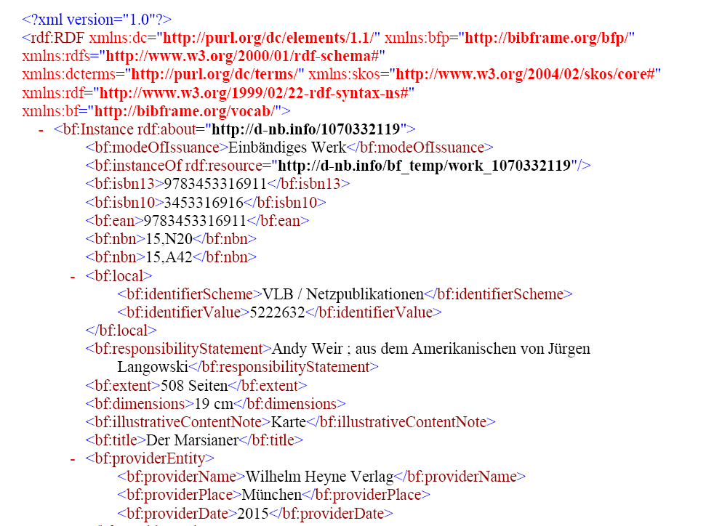

Slide 26
Propojená data - aktivity
2011 – OCLC
Jako základ byly využity prvky ze slovníku Schema.org - Ty byly doplněny o další prvky z vlastního jmenného prostoru.
Vytvoření rozšíření modelu Schema.org pro knihovny. Toto rozšíření nese název BibExtensions
Notes:
Kliknutím a následným zápisem nebo zkopírováním vložte
Nadpis snímku
Text snímku nebo jiný typ obsahu kliknutím na odpovídající ikonu v zástupném symbolu (předpřipraveném poli) – tabulku, graf, diagram/SmartArt atd.
Text snímku bude automaticky s odrážkami.
Pro změnu na nižší/vyšší úroveň použijte
tlačítka Snížit/Zvýšit úroveň seznamu, která jsou k dispozici na kartě Domů, ve skupině Odstavec
nebo klávesu TAB resp. SHIFT + TAB na začátku řádku
Zápatí pro celou prezentaci lze upravit v dialogovém okně Záhlaví a zápatí vyvolaném kliknutím na tlačítko Záhlaví a zápatí na kartě Vložení, ve skupině Text

Slide 27
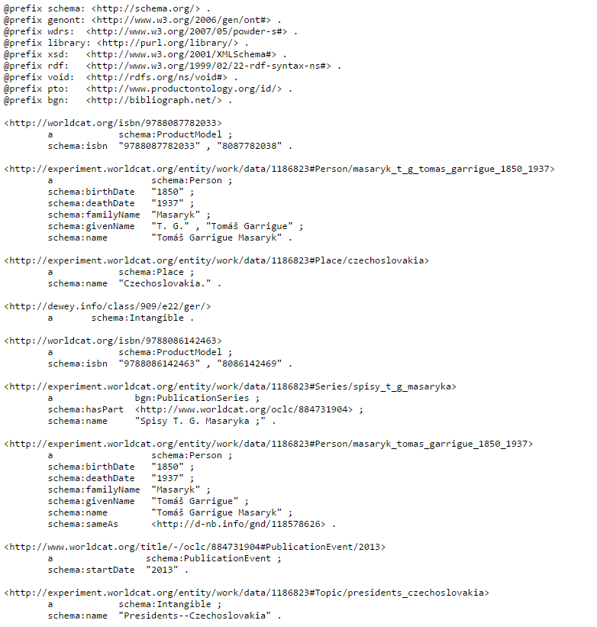
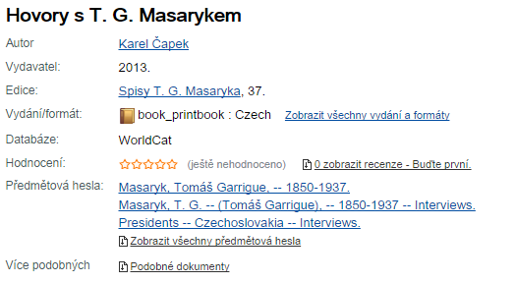

Slide 28
Praktické uplatnění
OCLC v katalogu WorldCat
LIBRIS – švédský souborný katalog
Finská národní knihovna
Britská národní bibliografie
Maďarská národní knihovna
Národní bibliografie DNB (časové embargo)
portál data.bnf.fr (stránky o osobách a institucích)
digitální knihovna Europeana
Notes:
Kliknutím a následným zápisem nebo zkopírováním vložte
Nadpis snímku
Text snímku nebo jiný typ obsahu kliknutím na odpovídající ikonu v zástupném symbolu (předpřipraveném poli) – tabulku, graf, diagram/SmartArt atd.
Text snímku bude automaticky s odrážkami.
Pro změnu na nižší/vyšší úroveň použijte
tlačítka Snížit/Zvýšit úroveň seznamu, která jsou k dispozici na kartě Domů, ve skupině Odstavec
nebo klávesu TAB resp. SHIFT + TAB na začátku řádku
Zápatí pro celou prezentaci lze upravit v dialogovém okně Záhlaví a zápatí vyvolaném kliknutím na tlačítko Záhlaví a zápatí na kartě Vložení, ve skupině Text

Slide 29
Současnost
životní cyklus bibliografických dat se proměňuje nebo již proměnil
Notes:
Kliknutím a následným zápisem nebo zkopírováním vložte
Nadpis snímku
Text snímku nebo jiný typ obsahu kliknutím na odpovídající ikonu v zástupném symbolu (předpřipraveném poli) – tabulku, graf, diagram/SmartArt atd.
Text snímku bude automaticky s odrážkami.
Pro změnu na nižší/vyšší úroveň použijte
tlačítka Snížit/Zvýšit úroveň seznamu, která jsou k dispozici na kartě Domů, ve skupině Odstavec
nebo klávesu TAB resp. SHIFT + TAB na začátku řádku
Zápatí pro celou prezentaci lze upravit v dialogovém okně Záhlaví a zápatí vyvolaném kliknutím na tlačítko Záhlaví a zápatí na kartě Vložení, ve skupině Text

Slide 30
Současnost
Díky této struktuře se cenné informace vytvářené knihovníky konečně dostávají z uzavřených knihovních katalogů a databází (v angličtině je často používaný výraz silos) i na volný web, kde je naleznou koncoví uživatelé – stroje, aby je zprostředkovali dalším koncovým uživatelům – čtenářům
Notes:
Kliknutím a následným zápisem nebo zkopírováním vložte
Nadpis snímku
Text snímku nebo jiný typ obsahu kliknutím na odpovídající ikonu v zástupném symbolu (předpřipraveném poli) – tabulku, graf, diagram/SmartArt atd.
Text snímku bude automaticky s odrážkami.
Pro změnu na nižší/vyšší úroveň použijte
tlačítka Snížit/Zvýšit úroveň seznamu, která jsou k dispozici na kartě Domů, ve skupině Odstavec
nebo klávesu TAB resp. SHIFT + TAB na začátku řádku
Zápatí pro celou prezentaci lze upravit v dialogovém okně Záhlaví a zápatí vyvolaném kliknutím na tlačítko Záhlaví a zápatí na kartě Vložení, ve skupině Text

Slide 31
Připravenost knihovních softwarů
Bylo analyzováno 45 knihovních softwarů s celkovým počtem 20 688 zjištěných instalací od 22 producentů.
Z výsledků analýzy lze odvodit, že knihovní softwary resp. knihovny nejsou na práci s propojenými daty připraveny.
Odpověď | Počet knihovních softwarů | % | %
ano | 12 | 27 | 27
ne | 5 | 11 | 73
nezjištěno | 28 | 62
celkem | 45 | 100 | 100
Notes:
Kliknutím a následným zápisem nebo zkopírováním vložte
Nadpis snímku
Text snímku nebo jiný typ obsahu kliknutím na odpovídající ikonu v zástupném symbolu (předpřipraveném poli) – tabulku, graf, diagram/SmartArt atd.
Text snímku bude automaticky s odrážkami.
Pro změnu na nižší/vyšší úroveň použijte
tlačítka Snížit/Zvýšit úroveň seznamu, která jsou k dispozici na kartě Domů, ve skupině Odstavec
nebo klávesu TAB resp. SHIFT + TAB na začátku řádku
Zápatí pro celou prezentaci lze upravit v dialogovém okně Záhlaví a zápatí vyvolaném kliknutím na tlačítko Záhlaví a zápatí na kartě Vložení, ve skupině Text

Slide 32
Závěr
Je nutné si uvědomit, pro jaké účely jsou výměnné formáty bibliografických dat v knihovnictví používány: měly by být používány pro zápis a přenos (výměnu) mezi bibliografickými agenturami a jinými institucemi.
V tuto chvíli je však zřejmé, že v budoucnu se odštěpí další funkce pro publikování bibliografických dat na webu
Notes:
Kliknutím a následným zápisem nebo zkopírováním vložte
Nadpis snímku
Text snímku nebo jiný typ obsahu kliknutím na odpovídající ikonu v zástupném symbolu (předpřipraveném poli) – tabulku, graf, diagram/SmartArt atd.
Text snímku bude automaticky s odrážkami.
Pro změnu na nižší/vyšší úroveň použijte
tlačítka Snížit/Zvýšit úroveň seznamu, která jsou k dispozici na kartě Domů, ve skupině Odstavec
nebo klávesu TAB resp. SHIFT + TAB na začátku řádku
Zápatí pro celou prezentaci lze upravit v dialogovém okně Záhlaví a zápatí vyvolaném kliknutím na tlačítko Záhlaví a zápatí na kartě Vložení, ve skupině Text

Slide 33
Závěr
knihovníci doporučují a předpokládají využití propojených dat, a to pro oblast publikování dat na webu, často ale i pro samotnou výměnu nebo i pro katalogizaci.
odborná veřejnost nepředpokládá jednotnost v použitých schématech.
překážkou na cestě k propojeným datům mohou být
používané knihovní softwary, které nejsou na propojená data připraveny,
a nedostatek financí pro změnu.
Notes:
Kliknutím a následným zápisem nebo zkopírováním vložte
Nadpis snímku
Text snímku nebo jiný typ obsahu kliknutím na odpovídající ikonu v zástupném symbolu (předpřipraveném poli) – tabulku, graf, diagram/SmartArt atd.
Text snímku bude automaticky s odrážkami.
Pro změnu na nižší/vyšší úroveň použijte
tlačítka Snížit/Zvýšit úroveň seznamu, která jsou k dispozici na kartě Domů, ve skupině Odstavec
nebo klávesu TAB resp. SHIFT + TAB na začátku řádku
Zápatí pro celou prezentaci lze upravit v dialogovém okně Záhlaví a zápatí vyvolaném kliknutím na tlačítko Záhlaví a zápatí na kartě Vložení, ve skupině Text

Slide 34
Vize – Karen Coyle:
Look what Google does when you search on an author's name and you get that nice box that pulls from Wikipedia and other sources. That's done with linked data. Then do a search on an author in a library catalog. No information beyond the author's name. A name is an identifier, not an information source, and it doesn't tell users anything about the author.
Notes:
Kliknutím a následným zápisem nebo zkopírováním vložte
Nadpis snímku
Text snímku nebo jiný typ obsahu kliknutím na odpovídající ikonu v zástupném symbolu (předpřipraveném poli) – tabulku, graf, diagram/SmartArt atd.
Text snímku bude automaticky s odrážkami.
Pro změnu na nižší/vyšší úroveň použijte
tlačítka Snížit/Zvýšit úroveň seznamu, která jsou k dispozici na kartě Domů, ve skupině Odstavec
nebo klávesu TAB resp. SHIFT + TAB na začátku řádku
Zápatí pro celou prezentaci lze upravit v dialogovém okně Záhlaví a zápatí vyvolaném kliknutím na tlačítko Záhlaví a zápatí na kartě Vložení, ve skupině Text

Slide 35
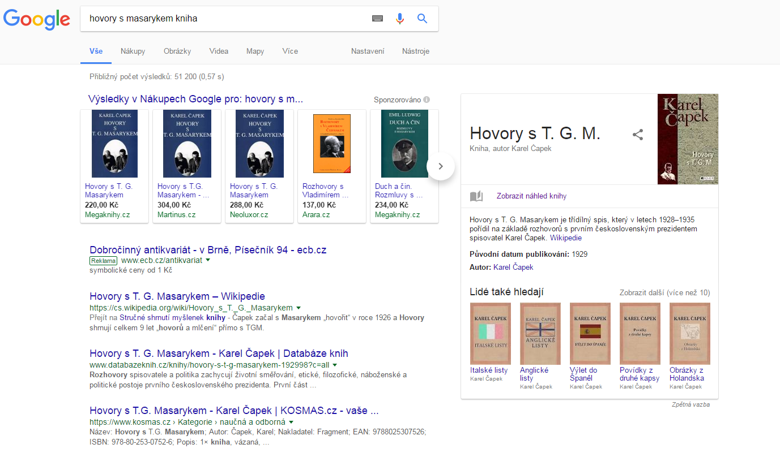

Slide 36
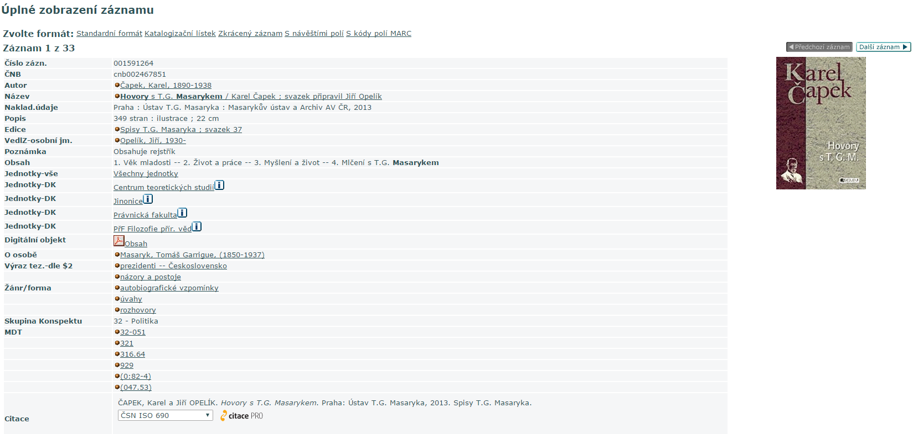

Slide 37
Vize – Karen Coyle:
Linked data, to me, means being able to use resources on the net to better serve library users. By connecting place names in library data to the geonames database you could show users those places on maps. This ability already exists because even small sites on the web often show you maps. It's not big tech to do this. You could give author bios for at least some authors. Many books have a Wikipedia page that has coded information included awards won and links to reviews. All of this is available as linked data, but we aren't making use of it.
Notes:
Kliknutím a následným zápisem nebo zkopírováním vložte
Nadpis snímku
Text snímku nebo jiný typ obsahu kliknutím na odpovídající ikonu v zástupném symbolu (předpřipraveném poli) – tabulku, graf, diagram/SmartArt atd.
Text snímku bude automaticky s odrážkami.
Pro změnu na nižší/vyšší úroveň použijte
tlačítka Snížit/Zvýšit úroveň seznamu, která jsou k dispozici na kartě Domů, ve skupině Odstavec
nebo klávesu TAB resp. SHIFT + TAB na začátku řádku
Zápatí pro celou prezentaci lze upravit v dialogovém okně Záhlaví a zápatí vyvolaném kliknutím na tlačítko Záhlaví a zápatí na kartě Vložení, ve skupině Text

Slide 38
Vize – Karen Coyle:
…You get more information about a refrigerator online that you do about a book in a library catalog. That's what has to change to bring users back to the library as an information source…
Notes:
Kliknutím a následným zápisem nebo zkopírováním vložte
Nadpis snímku
Text snímku nebo jiný typ obsahu kliknutím na odpovídající ikonu v zástupném symbolu (předpřipraveném poli) – tabulku, graf, diagram/SmartArt atd.
Text snímku bude automaticky s odrážkami.
Pro změnu na nižší/vyšší úroveň použijte
tlačítka Snížit/Zvýšit úroveň seznamu, která jsou k dispozici na kartě Domů, ve skupině Odstavec
nebo klávesu TAB resp. SHIFT + TAB na začátku řádku
Zápatí pro celou prezentaci lze upravit v dialogovém okně Záhlaví a zápatí vyvolaném kliknutím na tlačítko Záhlaví a zápatí na kartě Vložení, ve skupině Text

Slide 39
Děkuji za pozornost
Notes:
Kliknutím a následným zápisem nebo zkopírováním vložte
Nadpis snímku
Text snímku nebo jiný typ obsahu kliknutím na odpovídající ikonu v zástupném symbolu (předpřipraveném poli) – tabulku, graf, diagram/SmartArt atd.
Text snímku bude automaticky s odrážkami.
Pro změnu na nižší/vyšší úroveň použijte
tlačítka Snížit/Zvýšit úroveň seznamu, která jsou k dispozici na kartě Domů, ve skupině Odstavec
nebo klávesu TAB resp. SHIFT + TAB na začátku řádku
Zápatí pro celou prezentaci lze upravit v dialogovém okně Záhlaví a zápatí vyvolaném kliknutím na tlačítko Záhlaví a zápatí na kartě Vložení, ve skupině Text

